Slide 1
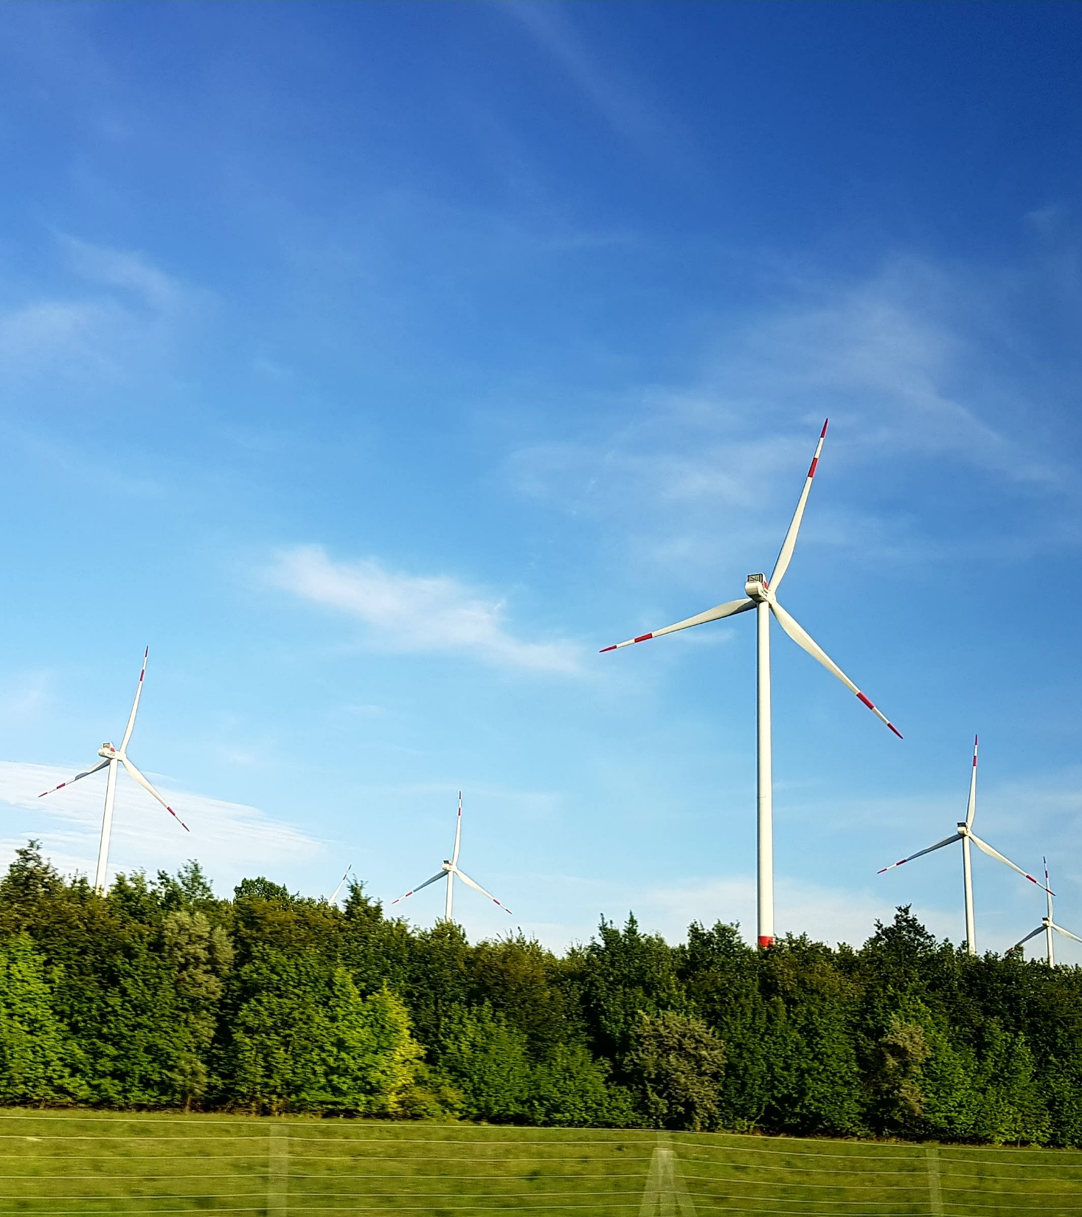
Frauen in der Bürgerenergie
Durch Offenheit zur Vielfalt
Pressekonferenz, 12. Juli 2021

Slide 2
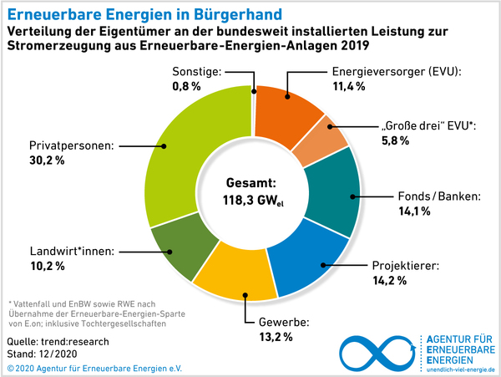
Bedeutung der Bürgerenergie für die Energiewende
Darum geht es
Bürgerenergiegesellschaften (BEG):
Stärken Akzeptanz
Leisten Wertschöpfung vor Ort
Bieten Chance, unterrepräsentierte Gruppen verstärkt in gesellschaftliche Entscheidungspositionen zu bringen
Bieten Gelegenheit zu ökonomischer Partizipation für mehr Menschen
Fördern Demokratisierung
Um ihre Vorzüge langfristig erfüllen
zu können, müssen BEG die
gesellschaftliche Vielfalt stärker abbilden!

Slide 3

Projektstudie
Methodisches Vorgehen
      Kernelemente der Studienarbeit des ersten Forschungsjahres sind zwei quantitative Erhebungen (digitale Fragebögen)
      1. Fragebogen für Bürgerenergiegesellschaften in NRW
        Versand zwischen Okt. 20- Jan. 21
        Finale Stichprobengröße: 29 Rückmeldungen
      2. Fragebogen für Anteilseigner*innen von BEGs in NRW
        Versand zwischen Okt. 20 – März 21
        Finale Stichprobengröße: 347 Rückmeldungen
      Ergänzende qualitative Interviews mit 9 Expert*innen

Slide 4
Empirische Untersuchungsergebnisse
des ersten Studienjahres

Slide 5
Zusammensetzung der BEG
Allgemeine Teilhabe und Gehaltene Anteile (in %)
Nur rund 1/3 der Anteils-eigner*innen sind Frauen
Gestellte Fragen: Wie hoch ist der Anteil der Frauen unter den Anteilseigner*innen in Ihrer BEG in absoluten Zahlen? /
Wie viel Prozent der Anteile Ihrer BEG werden von Frauen gehalten?

Slide 6
Frauenanteil in den Leitungsgremien (in %)
Frauen sind in sämtlichen Führungs-positionen unter-repräsentiert
Gestellte Frage: Wie hoch ist der Anteil der Frauen in den jeweiligen Gremien in absoluten Zahlen?

Slide 7
Unterschiede nach Gesellschaftsform (in %)
Weibliche Beteiligung variiert je nach Gesell-schaftsform
Gestellte Fragen: Um welche Rechtsform handelt es sich bei Ihrer Bürgerenergiegesellschaft? /
Wie hoch ist der Anteil der Frauen unter den Anteilseigner*innen Ihrer BEG in absoluten Zahlen?

Slide 8
Unterschiede nach
Größe der BEG (in %)
Frauenanteil in kleinen BEG niedriger als im Ø
Gestellte Fragen: Wie viele Anteilseigner*innen weist Ihre BEG in absoluten Zahlen auf? /
Wie hoch ist der Anteil der Frauen unter den Anteilseigner*innen in Ihrer BEG in absoluten Zahlen?

Slide 9

Exkurs: Japanische Bürgerenergie
In Japan halten Frauen ein Fünftel der finanziellen Anteile an den Bürgerenergiegesellschaften
In den Leitungsgremien der japanischen Bürgerenergie werden ca. 24 % der Posten von Frauen bekleidet
In den Leitungsgremien übernehmen sie die ganze Bandbreite an Aufgaben

Slide 10
Arten der Mitgliedergewinnung (in %)
Traditionelle persönliche Ansprache dominiert
Gestellte Frage: Auf welchem Wege gewinnen Sie Bürger*innen als Anteilseigner*innen?
Notes:
Persönliche Ansprache dominiert
Allerdings gab knapp die Hälfte der Männer an, über Eigenrecherche zur BEG gekommen zu sein (bei Frauen 30 %), während Frauen eher über persönliche Kontakt Zugang bekommen

Slide 11
Wahrgenommene Beteiligungshürden (in %)
Zeit und Kapital als limitierende Faktoren
Gestellte Frage: Was sind aus Ihrer Sicht die größten Hürden für eine Beteiligung in einer BEG?
Notes:
Annahme, dass Geld eine Hürde darstellt, wird nicht nur von den Anteilseigner*innen gestützt, sondern auch stärker von Frauen gewichtet
Beitragssatz liegt bei PV-Anlagen niedriger als bei Wind, in Genossenschaften niedriger als bei einer GmbH
Unterschiede im Bezug auf Wahrnehmung der technologischen Komplexität kann zu einer Öffentlichkeitsarbeit führen, die weiter vorrangig Männer anspricht

Slide 12
Hintergründe limitierend wirkender faktoren
Faktor Kapital
Geld ist im Falle einer Investition mittelfristig gebunden und nicht steht nicht anderweitig zur Verfügung
  Wirkt sich insbesondere auf Frauen aus, die im Ø über weniger Kapital verfügen
Faktor gewinnt mehr an Gewicht, je höher das benötigte Invest und das damit verbundene Risiko
Finanzielle Verantwortung kann abschreckend wirken, wenn keine Erfahrungswerte aus dem privaten Umfeld bestehen
  Faktor Zeit
Ehrenamtliche Arbeit benötigt gewisses Maß an Flexibilität
Frauen üben viel Care-Arbeit aus
  Beharren auf feste Fristen, fehlendes Verständnis für familiäre und private Pflichten kann kontraproduktiv wirken
Notes:
- Erklärt Unterschiede bei der Beteiligung von Frauen in GmbHs/GbRs sowie Wind vs. PV

Slide 13
Bedeutung von weiblichen Vorbildern
Frauen in Führungs-gremien üben Nachzieh-effekte aus
Auswertung auf Basis der persönlichen Angaben und der Frage: Wie hoch ist der Anteil der Frauen unter den Anteilseigner*innen?
Notes:
Hoher Anteil an Frauen in den BEGs, deren Fragebögen durch eine Frau beantwortet wurde und die diese BEG somit nach außen hin repräsentiert
Feststehende Muster können gezielt durch die eigene weibliche Präsenz und das Werben für Bürgerenergie überwunden werden
Mitunter besteht hier eine größere Bereitschaft zur Flexibilität
Frauen müssten in ihrer persönlichen Lebenswirklichkeit abgeholt werden (Funktion von Role Models)
Persönliche Ansprache von Frau zu Frau kann Schlüssel darstellen, um Passivität zu durchbrechen

Slide 14
Erkenntnisse aus der Praxis
Merkmale von BEGs mit hohem Frauenanteil
Beispiele: Friedensfördernde Energiegenossenschaft Herford eG, BürgerEnergie Solingen
Vergleichsweise hohe Werte von Anteilseignerinnen und deren gehaltenen Anteilen
Mögliche Ursachen:
Frauen wirken sichtbar im Vorstand mit
Gute lokale Kontakte in Klima- und Umweltbewegung oder in der politischen Stadtgesellschaft
Vielzahl von offenen Angeboten zur Partizipation
Lebenswirklichkeitsbezogene Öffentlichkeitsarbeit
Gestaffelter Anteilserwerb in Raten
Notes:
Herford mit 36 % weiblichen Anteilseignerinnen, die 54 % der Anteile halten, Solingen mit 40 % Frauenanteil
Fokus, dass man mit einer Beteiligung eine Geldanlage hat, mit der die Ausbildung der Kinder und der Lebensabend finanziert werden kann
Mitmachprojekte bspw. gemeinsame Installation einer PV-Anlage
Besuch von Stadtwerken und energieautarken Betrieben

Slide 15
Fazit
Erkenntnisse aus dem ersten Studienjahr
Frauen sind trotz steigender Tendenz in der Bürgerenergie unterrepräsentiert
Es bestehen beträchtliche Unterschiede bei der Partizipation in den einzelnen Gesellschaftsformen und Sektoren
Förderlich können Flexibilität, niedrigschwellige Einstiegsmöglichkeiten und weibliche Vorbilder wirken
In der Klimabewegung sind junge Frauen bereits stark vertreten – dieses Potenzial sollte auch Eingang in die Bürgerenergie finden

Slide 16
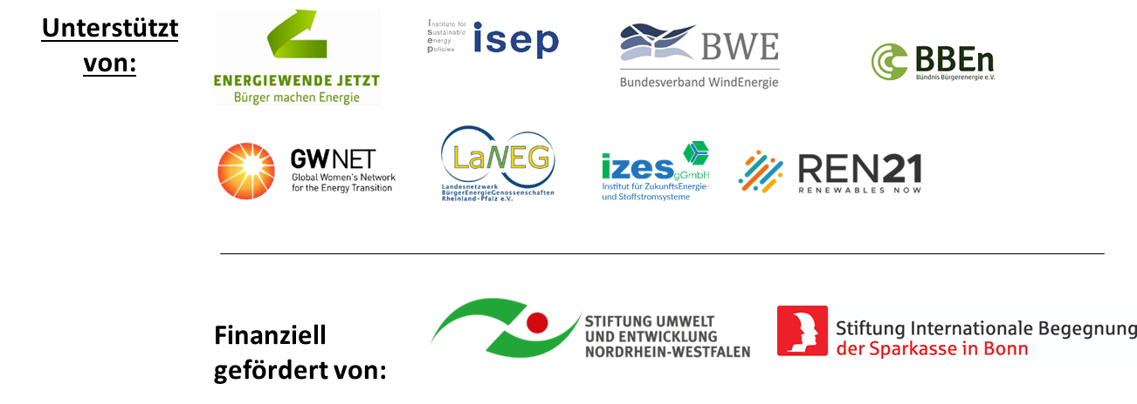
Dank an
Kooperations- und Förderpartner*innen

